Slide 1
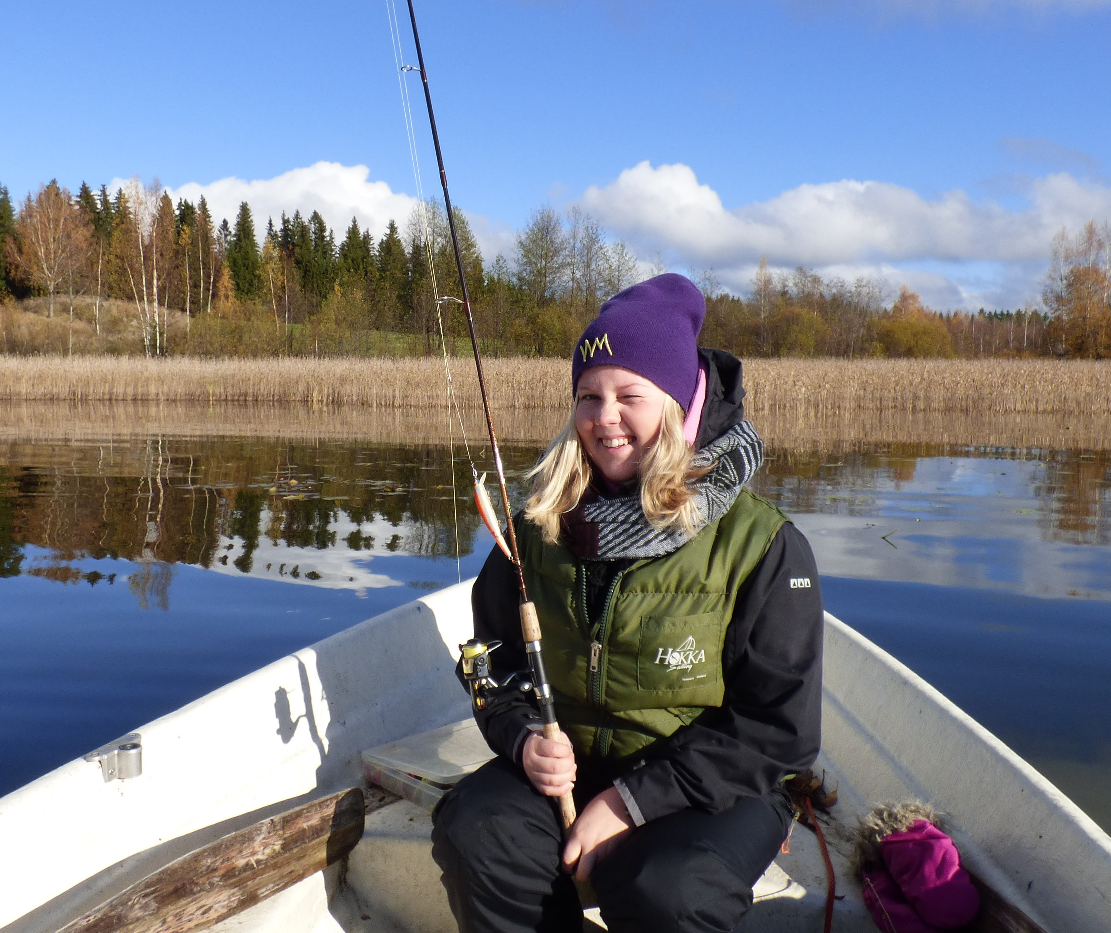
Nuorten SM-toimintakilpailu, kivaa tekemistä kerhoihin ja tapahtumiin!
Janne Rautanen,
kalatalousasiantuntija SVK

Slide 2
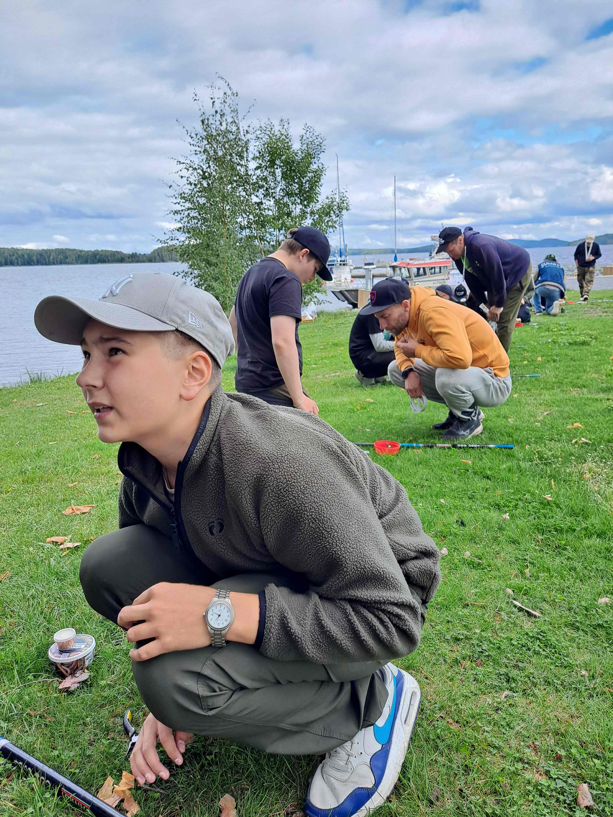
Mikä Nuorten SM-toimintakilpailu?
Kilpailu, jossa nuorten joukkueet (3 nuorta + aikuinen joukkueenjohtaja) kilpailevat muiden piirien joukkueita vastaan kalastuksen tiedossa ja taidoissa.
Joukkueet (max. 2/piiri, edellisen vuoden voittaja 3 joukkuetta) edustavat vapaa-ajankalastajapiiriä, mutta jäsenet voivat olla myös yhdestä seurasta.
Kuluista kilpailupaikalla vastaa järjestäjä ja keskusjärjestö.
Oma vak-piiri maksaa muut kulut, kuten matkat yms.
Viime vuosina osallistunut noin 8-10 joukkuetta. Mukaan sopii!
Kilpailun säännöt: https://www.vapaa-ajankalastaja.fi/sm-toiminta-nuoret/

Slide 3
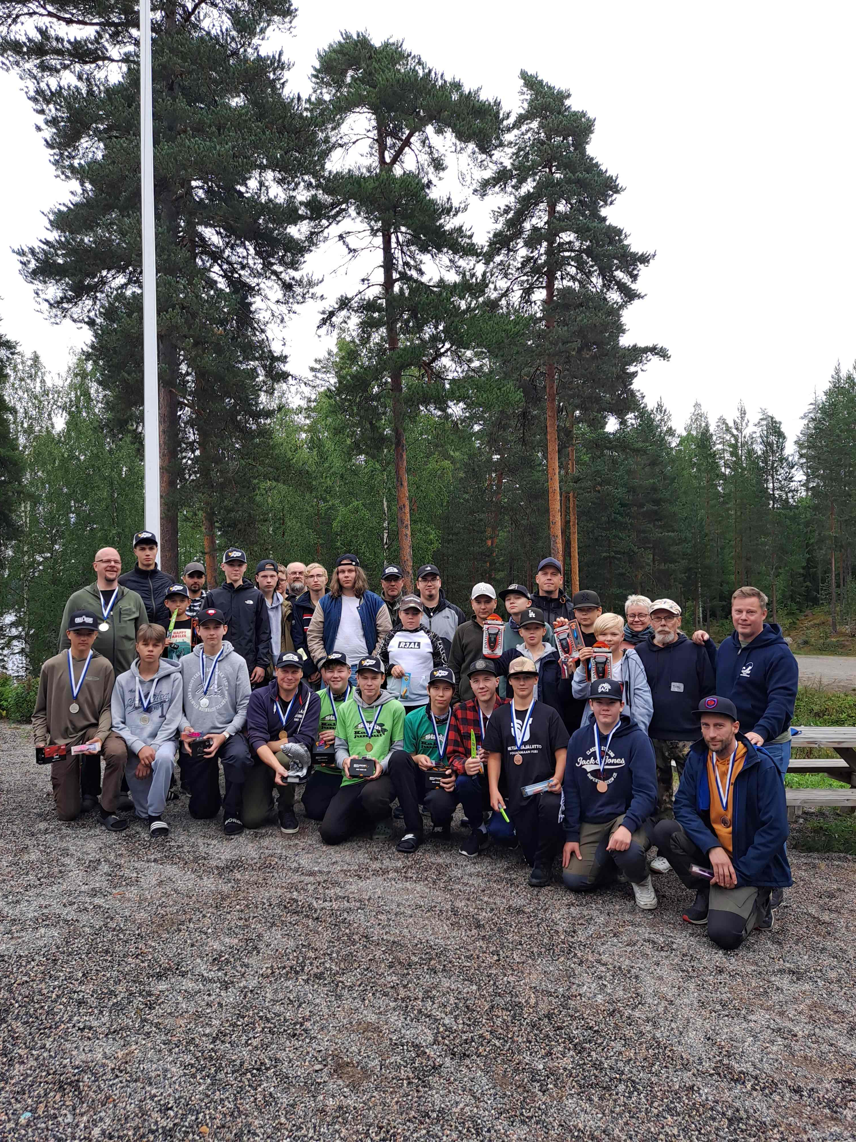
Miksi kannattaa osallistua?
Kisaan harjoittelusta saa kivaa tekemistä kalastuskerhoihin ja leireille!
Pieni tavoitteellisuus parantaa motivaatiota uuden oppimiseen ja parhaillaan kisapaikoista joudutaan järjestämään karsintakisa.
Nuorten tietämys kerhoista, piiristä ja keskusjärjestöstä paranee (kasvavat toimintaan sisään)
Kisatapahtumat ovat leirinomaisia huippuhauskoja tapahtumia, joissa kisan ohella kalastetaan, saunotaan ja luodaan läpi nuoruuden kestäviä kaverisuhteita.
Kun kerran osallistutte, niin kisaan koukutus on varma!

